Slide 1
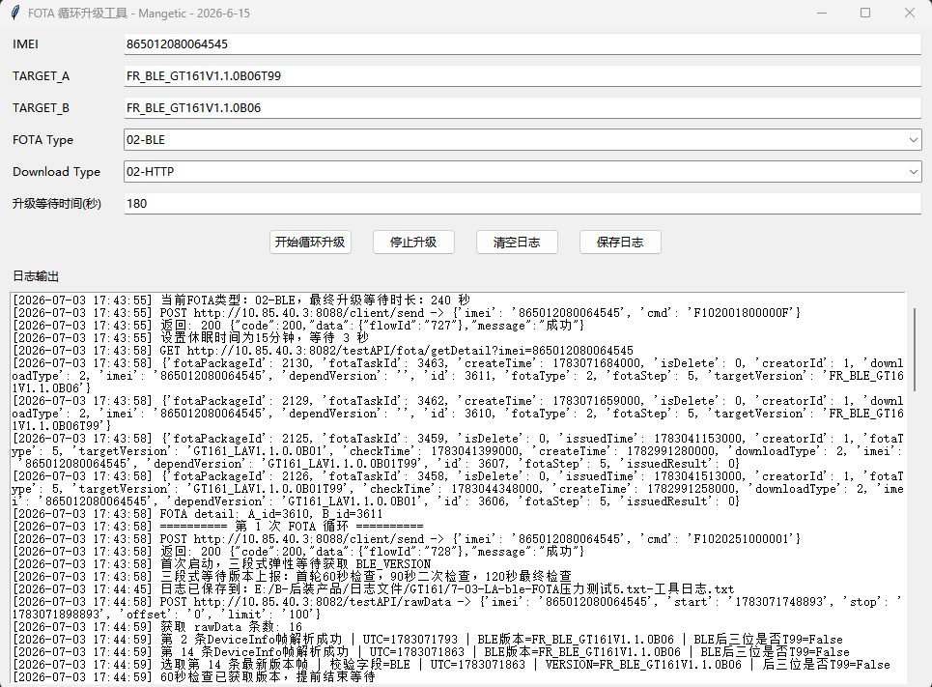
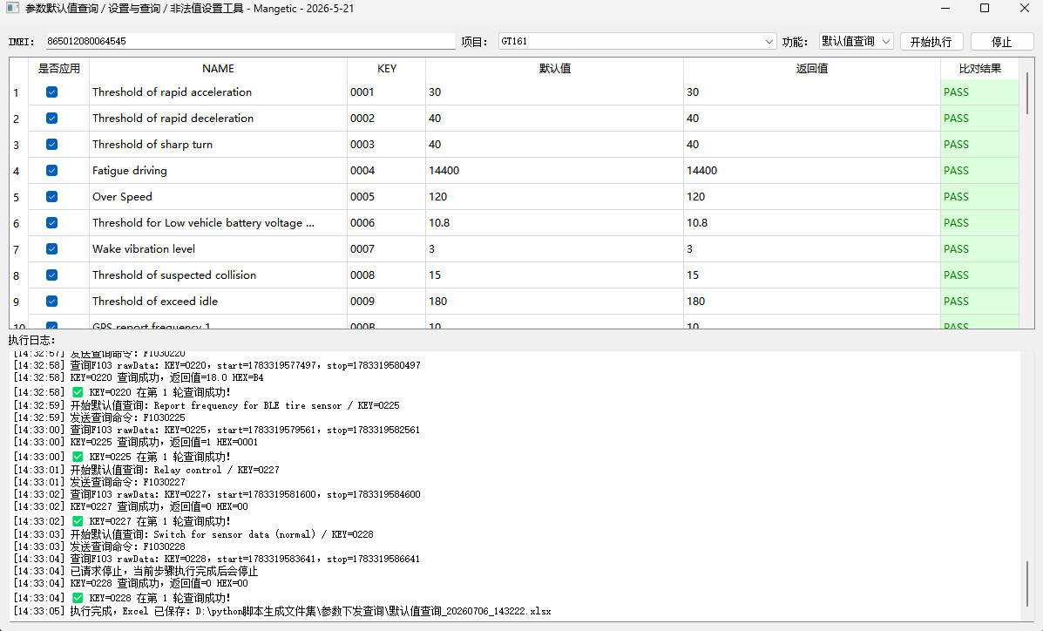
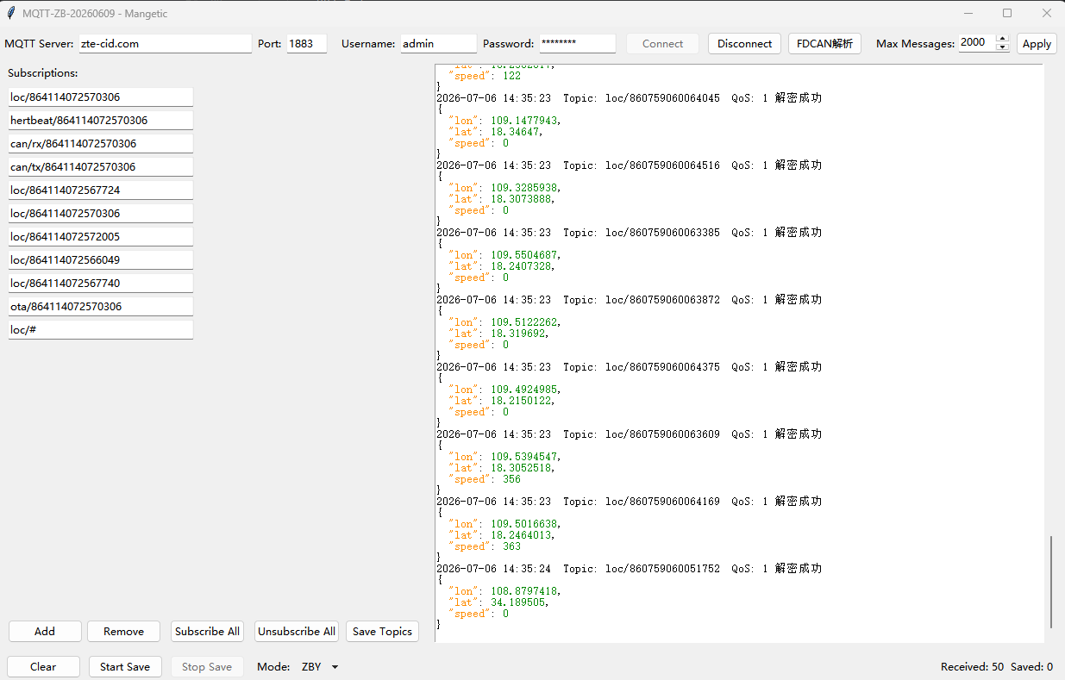
自动化测试场景拓展-提效工具
主要功能
FOTA循环升级工具：AB版本自动升级压力测试
✓ FOTA AB版本自动升级压力测试
✓ GO Tracker参数下发 / 默认值自动化
✓ 4.0协议服务器数据批量解析工具
协议完善及功能新增
✓ 中保动力MQTT协议加密解析监听
✓ 中保动力MQTT Topic监听及过滤
✓ 中保动力GPS Topic KML生成
GO Tracker参数工具：下发、默认值查询、比对与结果导出
MQTT监听工具：协议解密、Topic过滤、GPS数据沉淀

